Slide 1
1177 stöd och behandling
Nyttoanalys

Slide 2
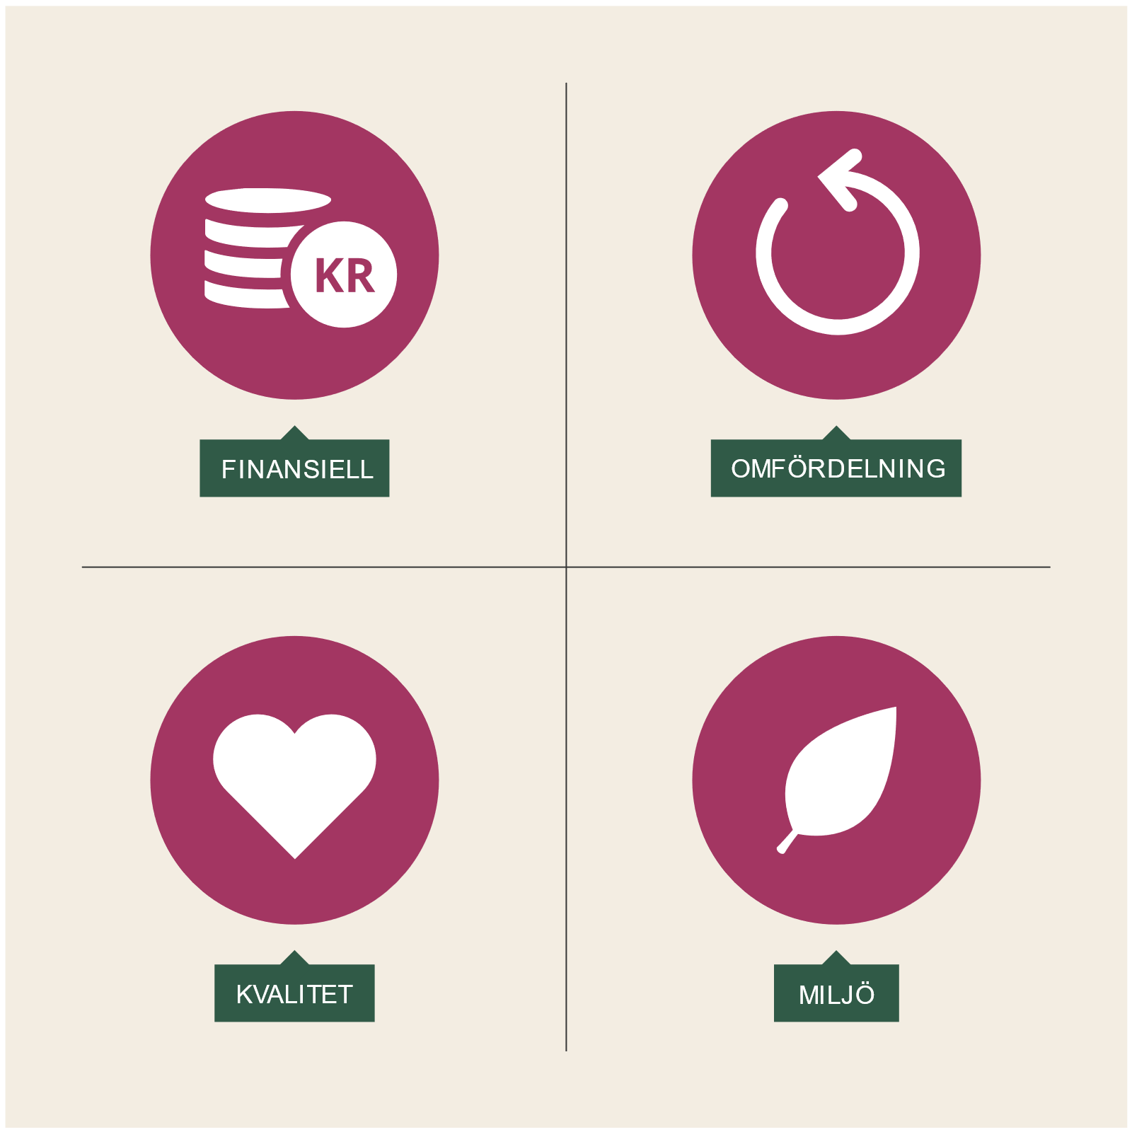
En nyttoanalys...
… beskriver alla nyttor och kostnader med någonting.

Slide 3
1177 stöd och behandling
Låter vårdgivare utveckla och erbjuda internetbaserade stöd- och behandlingsprogram.
Invånaren får tillgång till programmen genom 1177 e-tjänster.
Exempel på möjliga användningsområden:
kognitiv beteendeterapi mot exempelvis ångest, depression eller tinnitus
råd och stöd vid exempelvis habilitering
screening för att identifiera alkohol- och drogmissbruk
behandling av beroenden
vård- och omsorgsplanering

Slide 4
Syfte med nyttoanalysen
Undersöka nyttorna jämfört med traditionell vård och behandling via fysiska möten, telefonkontakter och post
Underlag för målsättnings- och strategiarbeten
Underlag för framtagning av innehåll i 1177 stöd och behandling.

Slide 5
Så gjorde vi
Lägg grunden
2022
2022
2022-2023
1. Formulera alternativen
Gör en nytto-analys
2. Hitta effekterna
3. Rita en effektkedja
4. Sortera
5. Beskriv
6. Dokumentera och presentera
Tillsammans med representanter från:

Slide 6
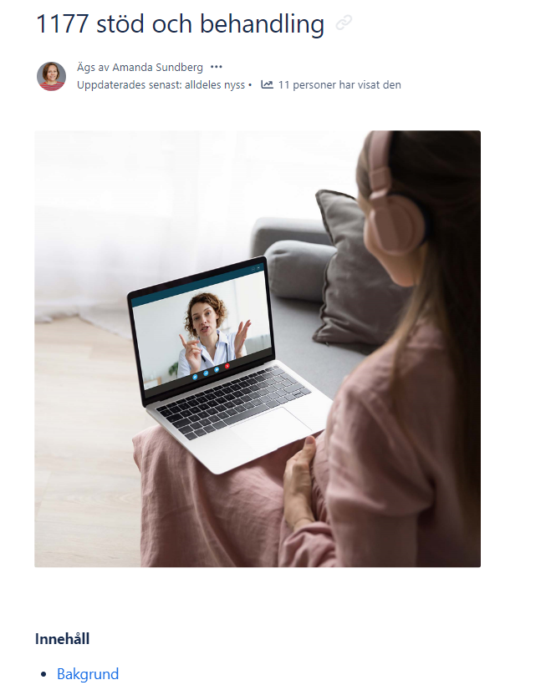
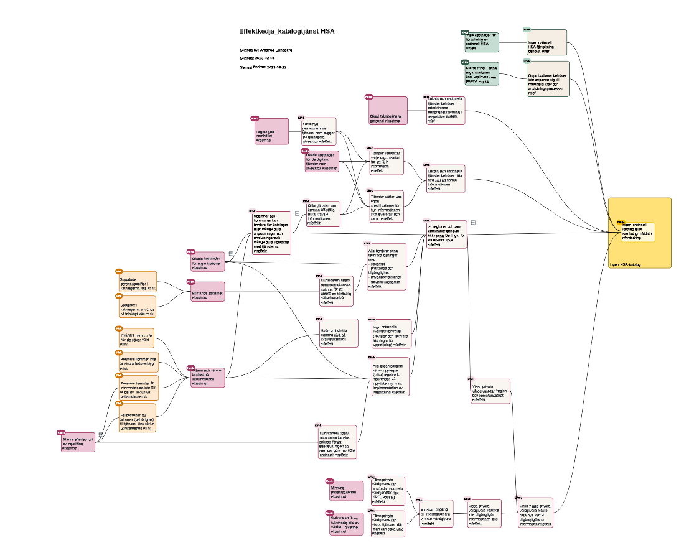
Leveransen
Rapport på webben
Effektkedja i pdf (bilaga till rapporten)
Presentation i powerpoint

Slide 7
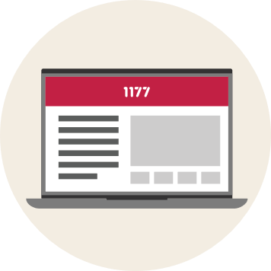
Jämförelsealternativ
Fysiska möten
Post
Fysiska möten
Post
Telefon
1177 stöd och behandling
Telefon
Vård och behandling via fysiska möten, telefonkontakt och post
Vård och behandling via fysiska möten, telefonkontakt och post, men även via plats- och tidsoberoende vård som med tjänsten 1177 stöd och behandling.

Slide 8
Nyttor för invånare
med 1177 stöd och behandling
Fler invånare får hjälp i rätt tid
Invånare som annars inte skulle ha sökt vård, kan välja att gå digitala program, så att fler får hjälp.
Frigjord tid för invånare
Digitalt innehåll gör att invånare inte behöver resa till fysisk behandling eller vänta i telefonköer när de har frågor, vilket frigör tid.
Minskad smittspridning
När invånare inte behöver resa till fysiska behandlingar lika ofta, minskar risken för att sprida olika smittor.
Ökad trygghet för invånare
Med tydligare plan och tillgång till innehållet efter programmet kan invånare känna en ökad trygghet.
Minskade kostnader för resor för invånare
Digitalt innehåll gör att invånare inte behöver resa till behandlingen, och minskar deras kostnader.
Enklare vardag för invånare
När invånaren själv bestämmer när och var hen ska arbeta med programmet blir vardagen enklare.
Invånare får bättre hälsa
Med högre kvalitet, innehåll som är lätt att förstå, mer motivation, snabbare åtgärder och bättre besök, fullföljer fler behandlingen, och får bättre resultat.
FINANSIELL
OMFÖRDELNING
KVALITET
MILJÖ

Slide 9
Nyttor för regioner
med 1177 stöd och behandling
Minskade kostnader för papper och porto för regioner
Digital kommunikation minskar kostnader för papper och porto.
Frigjord tid för behandlare
När invånaren gör mer själv och lättare kommer ihåg allt inför besök så att återbesöken minskar, och administrationen är enklare, frigörs tid.
Förbättrad arbetsmiljö för personal
Med kvalitetssäkrat arbetssätt, omväxling, ökad digital kompetens, distansarbete och samarbete med fler kompetenser blir arbetsmiljön bättre.
Minskade kostnader för upphandling av program för regioner
När regioner samarbetar om att ta fram program behöver färre regioner köpa program på marknaden.
Frigjorda resurser för regioner genom samverkan
När regioner samverkar om processer och arbetssätt istället för att skapa egna var och en för sig frigörs resurser.
FINANSIELL
OMFÖRDELNING
KVALITET
MILJÖ

Slide 10
Nyttor för samhället
med 1177 stöd och behandling
Mer jämlik vård
När fler invånare får tillgång till samma stöd oavsett region eller behandlare, och verksamheter arbetar mer strukturerat och lika, ökar jämlikheten.
Snabbare utveckling av vård och behandling
Med standardiserade program och bättre data finns bättre möjlighet till forskning, utvärdering och utveckling.
Minskad miljöpåverkan från papper och transport
När mindre papper behöver transporteras minskar klimatpåverkan från det.
Minskade koldioxidutsläpp från resor
Eftersom innehållet är digitalt behöver invånare inte resa till behandlingen, vilket minskar utsläppen.
FINANSIELL
OMFÖRDELNING
KVALITET
MILJÖ

Slide 11
Kostnader
för 1177 stöd och behandling
Utveckla program
Abonnemangskostnad för 1177 stöd och behandling
Miljökostnader för hårdvara och drift
Införande och förändringsledning
Förvalta program
Ta fram rutiner
Stöd för användning
Samordning inom och mellan vårdgivare
Styrning
Efterleva rutiner
Kvalitetssäkring och granskning
FINANSIELL
OMFÖRDELNING
KVALITET
MILJÖ

Slide 12
Risker
Hinder
med 1177 stöd och behandling
som kan stoppa nyttorna från att uppstå
Invånare får inte hjälpen de behöver
Om vårdpersonal startar program utan tillräcklig bedömning, missar försämringar, invånare inte har tid, eller kommunikationen inte fungerar.
Inte tillgängligt för alla
Stöd saknas för andra språk än svenska, tillgänglighetsanpassad video och för personer utan e-leg.
Minskad trygghet för invånare
För invånare som hellre vill ha personlig kontakt, eller som har svårt att kommunicera digitalt.
Låg användning hos vårdpersonal
För att man tex föredrar personlig kontakt, för lite stöd för kompetensutveckling, bristande rutiner, besvikelse över verktyget.
Bristande mål- och styrningsarbete
Om detta brister kan olika plattformar upphandlas eller skapa stor variation i utbudet, vilket hindrar möjligheten att uppnå nyttor som mer jämlik vård.
Regionerna använder inte varandras program
Om alla regioner gör egna program, går de miste om nyttor som frigjorda resurser och mer jämlik vård.

Slide 13
Kopplingar till nationella mål
Exempel på strategiska målområden
Nära vård
Förbättrad tillgänglighet
Utvecklad samordning inom eller mellan vårdgivare
Ökad kontinuitet och relationsskapande
Hälsofrämjande och förebyggande arbete
Underlätta arbete i primärvården i glesbygd
Ökad tillgänglighet
Exempelvis 2024 års överenskommelse mellan SKR och regeringen för ökad tillgänglighet
Agenda 2030
Mål 3: God hälsa och välbefinnande
Vision e-hälsa 2025
Individen som medskapare
Rätt kunskap och information

Slide 14
Styrkor och svagheter
Svagheter
Inga kritiker till 1177 stöd och behandling deltog i framtagandet.

Slide 15
Sammanfattning av nyttoanalysen
för 1177 stöd och behandling
KOSTNADER
Utveckling av program
Införande och förändringsledning
Ta fram rutiner
Abonnemangskostnad för 1177 stöd och behandling
Förvaltning av program
Stöd för användning
Samordning inom och mellan vårdgivare
Styrning
Efterleva rutiner
Kvalitetssäkring
Miljökostnader för hårdvara och drift
RISKER
Invånare får inte den hjälp de behöver
Minskad trygghet för invånare
NYTTOR
Invånare får bättre hälsa
Fler invånare får hjälp i rätt tid
Mer jämlik vård
Ökad trygghet för invånare
Enklare vardag för invånare
Minskad smittspridning
Snabbare utveckling av vård och behandling
Frigjord tid för invånare
Frigjord tid för behandlare
Frigjorda resurser i regioner genom samverkan
Minskade kostnader för papper och porto för regioner
Minskade kostnader för upphandling av program för regioner
Minskade kostnader för resor för invånare
Minskad miljöpåverkan från papper och transport
Minskade koldioxidutsläpp för resor
HINDER
Inte tillgängligt för alla
Låg användning hos vårdpersonalen
Bristande mål- och styrningsarbete
Regionerna använder inte varandras program

Slide 16
Vill du veta mera om Inera? Prenumerera på vårt nyhetsbrev Aktuellt från Inera och följ oss på Linkedin.

